Slide 1
Madaster introduction
Create sustainable value by taking full material responsibility.
Créer de la valeur
Durable en assumant l’entière
Responsabilité des matériaux

Slide 2
It starts with registration, it ends with value cela commence par l’enregistrement et se termine par une plus-value

Slide 3
driven by vision
facilitate circular economy
Motivé par la vision pour
Faciliter l’économie circulaire
Nos ressources sont limitées
Éliminer les déchets
Donne une identité
Aux matériaux
Notre planète
Est un système fermé
Les déchets sont des matériaux
Sans identité

Slide 4



The global online register for materials and products l’enregistrement en ligne global des matériaux et des produits

Slide 5
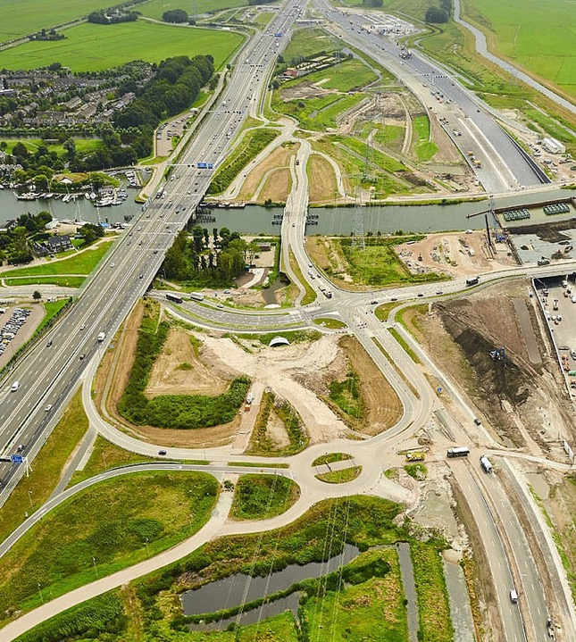
For infrastructure & real estate pour l’infrastructure et l’immobilier

Slide 6





“What’s in it for the user?”
To make things simple, it is always one of these three aspects
1
Environmental
2
Compliancy
3
Financial
Problem:
circulaire etThe climate crisis, resource crisis and energy crisis require the construction sector to evolve towards a circular and decarbonisation approach.
The lack of data necessary to analyse, steer and evidence causes a non-compliancy risk with current and future regulation and certification standards.
The construction sector needs adaptation of decarbonisation and circularity standards to retain access to capital, to prevent stranded assets and to mitigate cost increase.
Solution:
Madaster is an integral solution and trustworthy data source enabling asset owners and the construction service providers to steer and evidence towards current & future national and international ESG / SDG driven regulations and certification standards (BREEAM etc).
Madaster facilitates ESG friendly and future compliant assets leading to value increase and lower cost of ownership.
By offering data insight tools and shared data M
adaster enables design, renovation and repurposing decisions towards set environmental and climate targets .
Benefits:
Material reuse between 30% and 90%
Save 60% of embodied carbon by retaining existing structures.
Reduced carbon associated with buildings by 38%.
83% of asset owners expect growing demand for sustainable buildings from tenants
54% indicated will be changing their portfolio strategy towards ESG / SDG
Investors are paying 8 – 18% value premiums for ESG friendly assets.
Building materials have 20% residual value at the end of the lifecycle.
Green rentals generate higher occupancy rates of ~ 18% and premiums on rental of 2% to 8%
madaster.
6

Slide 7
“qu’en est-il pour l’utilisateur ?”
Pour faire les choses simple, il s’agit toujours de l’un de ces trois aspects
1
Environnement
2
Conformité
3
Côté financier
Problème:
La crise climatique, la crise des ressources et la crise énergétique imposent au secteur de la construction d’évoluer vers une approche circulaire et décarbonée.
Le manque de données nécessaires à l’analyse, au pilotage et aux preuves entraîne un risque de non-conformité aux normes réglementaires et de certification actuelles et futures.
Le secteur de la construction doit s'adapter aux normes de décarbonisation et de circularité pour conserver l'accès au capital, éviter les actifs échoués et atténuer l'augmentation des coûts.
Solution:
Madaster facilite la mise en place d’actifs respectueux des critères ESG et conformes à l’avenir, ce qui permet d’augmenter la valeur et de réduire le coût de possession
Madaster est une solution intégrale et une source de données fiable permettant aux propriétaires d’actifs et aux prestataires de services de construction de s’orienter et de s’orienter vers les réglementations et les normes de certification nationales et internationales actuelles et futures axées sur les ESG/ODD (BREEAM, etc.).
En offrant des outils d’analyse des données et des données partagées, Madaster permet de prendre des décisions en matière de conception, de rénovation et de réaffectation en vue de fixer des objectifs environnementaux et climatiques.
Benefits:
Réutilisation des matériaux entre 30 % et 90 %
Économiser 60 % du carbone incorporé en conservant les structures existantes. Réduction de 38 % du carbone associé aux bâtiments.
83% des propriétaires d'actifs s'attendent à une demande croissante de bâtiments durables de la part des locataires
54% ont indiqué qu'ils allaient modifier leur stratégie de portefeuille en faveur de l'ESG / SDG
Les investisseurs paient des primes de valeur de 8 à 18 % pour les actifs respectueux de l'ESG.
Les matériaux de construction ont une valeur résiduelle de 20 % à la fin de leur cycle de vie.
Les locations écologiques génèrent des taux d'occupation plus élevés, de l'ordre de 18 %, et des primes de location de 2 à 8 %.
madaster.
7

Slide 8






An international proven concept un concept approuvé internationalement

Slide 9
How it works comment cela fonctionne-t-il ?

Slide 10
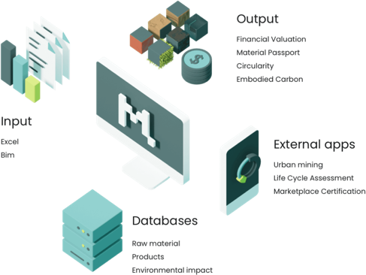
We love to connect to the (local) ecosystem nous aimons nous connecter à l’écosystème (local)
Sortie
évaluation financière
passeport matériaux
Circularité
carbone incorporé
100% BIM integration
Extensive data sources
Sources de données étendues
100% API functionality
Fonctionnalité 100% API
Support wide range of standards & methodologies
Prise en charge d’un large éventail de normes et de méthodologies
applications externes
exploitation urbaine
évaluation du cycle de vie
certification de la place de marché
bases de données
Matières premières
Produits
impact environnemental

Slide 11
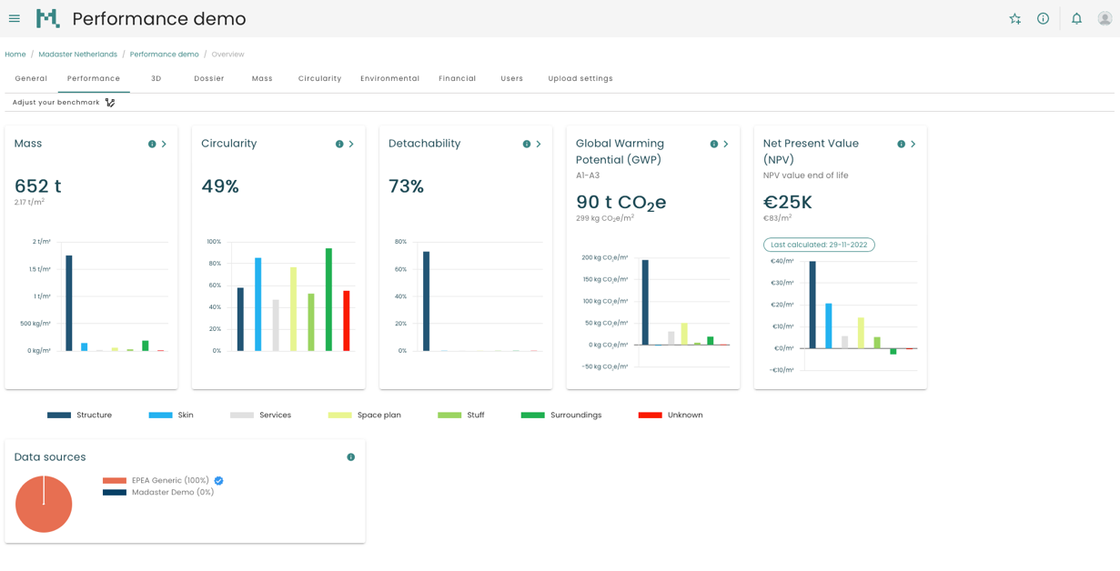

Slide 12
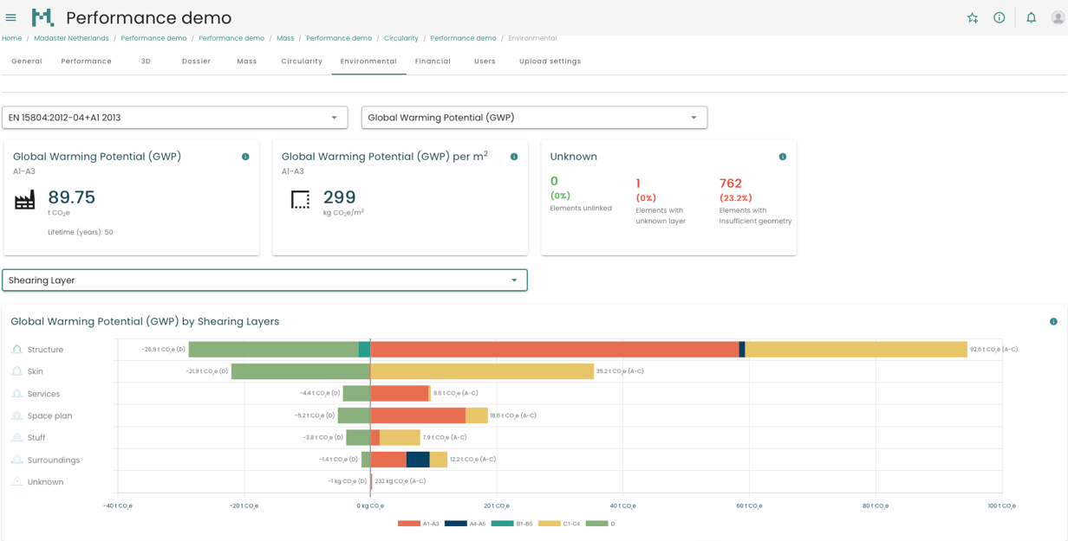

Slide 13
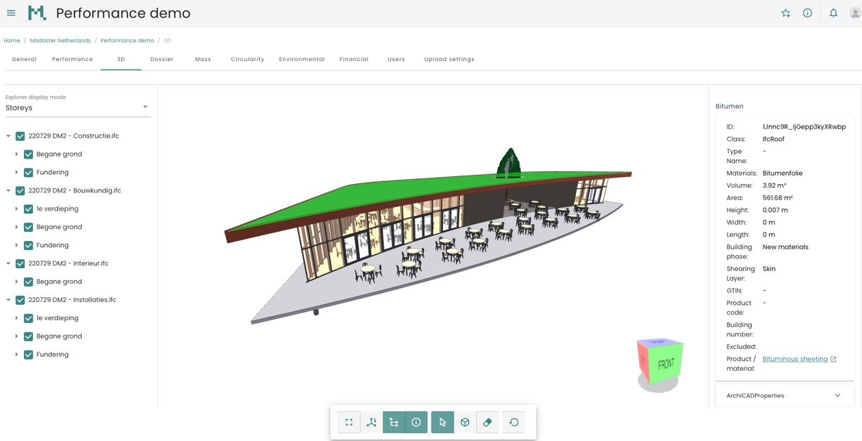

Slide 14
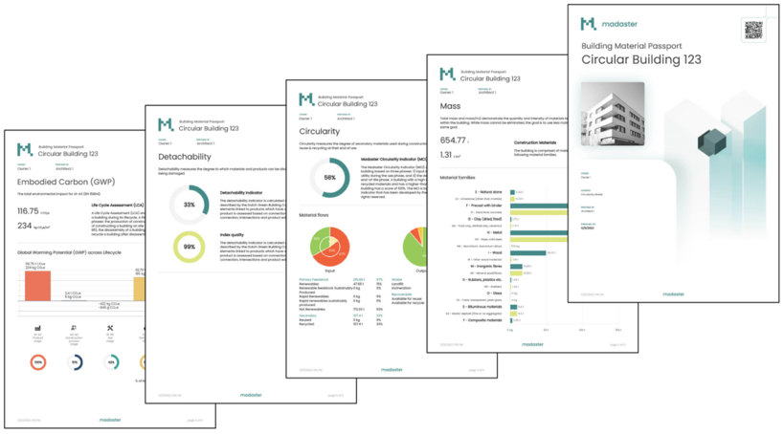
Material Passport / passeport produit

Slide 15
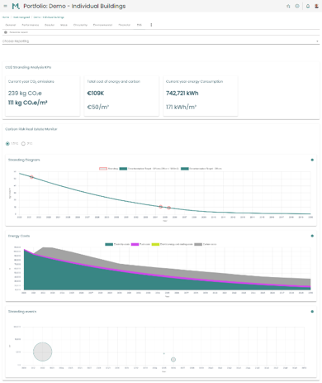
Carbon Risk Real Estate Monitor moniteur immobilier du risque carbone
enables large asset owners to identify and plan for stranded assets
permet aux grands propriétaires d’actifs d’identifier et de planifier les actifs échoués
calculates a building’s operational carbon​
calcule le carbone d’exploitation d’un bâtiment
CRREM + Madaster create a powerful combination for Whole Life Carbon Reporting​
CRREM + Madaster créent une combinaison puissante pour la déclaration de carbone sur toute la durée de vie

Slide 16
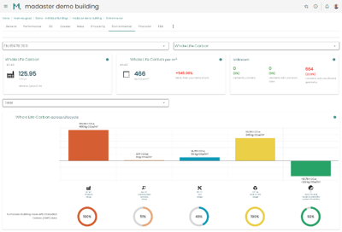
Whole Life Carbon Reporting
Rapport sur le carbone sur la durée de vie
WLC reporting is driving sustainability initiatives
Les rapports WLC sont à l’origine des initiatives de développement durable
requires both embodied and operational carbon
nécessite à la fois du carbone incorporé et du carbone opérationnel
operates on the EU EN 15978 (madaster is compliant)​
fonctionne selon la norme européenne EN 15978 (madaster est conforme)

Slide 17
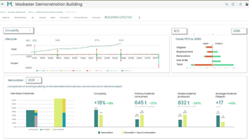
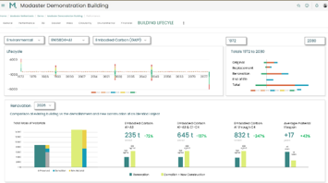
Renovation
 challenge/défi - ☑ solution
the market does not have an easy way to understand the benefits of renovation
professionals want to understand the metrics of renovating a building when compared with demolishing and rebuilding a new building
Madaster’s building lifecycle tab clearly displays the benefits of a renovation
users can visualize the renovations advantages in terms of mass, circularity, environmental impact, and financial value
Le marché n’a pas de moyen facile de comprendre les avantages de la rénovation;
Les professionnels veulent comprendre les paramètres de la rénovation d’un bâtiment par rapport à la démolition et à la reconstruction d’un nouveau bâtiment,
L’onglet « Cycle de vie du bâtiment » de Madaster affiche clairement les avantages d’une rénovation,
Les utilisateurs peuvent visualiser les avantages des rénovations en termes de masse, de circularité, d’impact environnemental, et la valeur financière

Slide 18
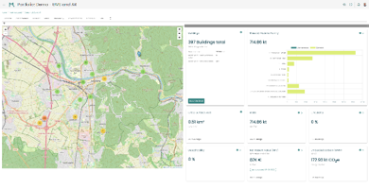
Portfolio reporting
developed - ☑ in development - ☑ scoped
développé - ☑ en cours de développement - ☑ cadré
enables large asset owners to report cross-portfolio and cross-country
can be based on both registrations and predictions​
combines insights​ into materials, WLC, circularity and financial residual value to meet ESG/EU Taxonomy reporting guidelines
☑ permet aux grands propriétaires d’actifs de présenter des rapports sur l’ensemble de leur portefeuille et sur l’ensemble de la région concernée;
peut être basé à la fois sur des enregistrements et des prévisions;
combine des informations sur les matériaux, le WLC, la circularité et la valeur résiduelle financière pour répondre aux directives de déclaration ESG/Taxonomie de l’UE

Slide 19



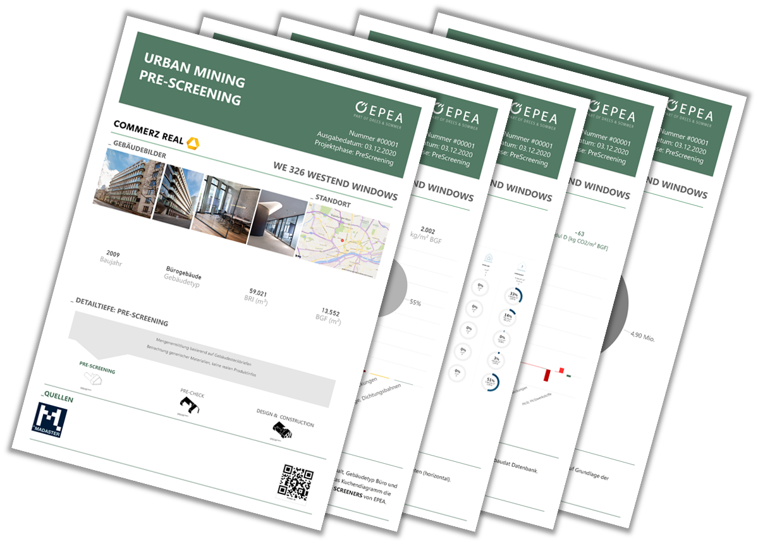
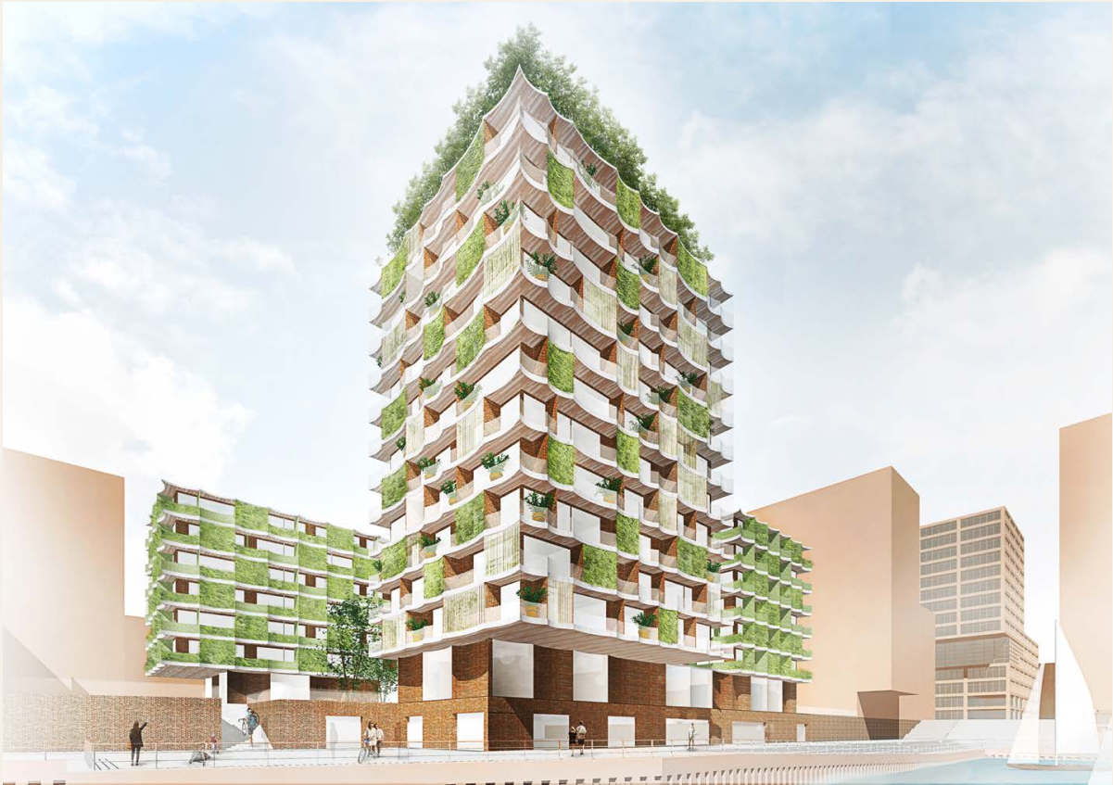
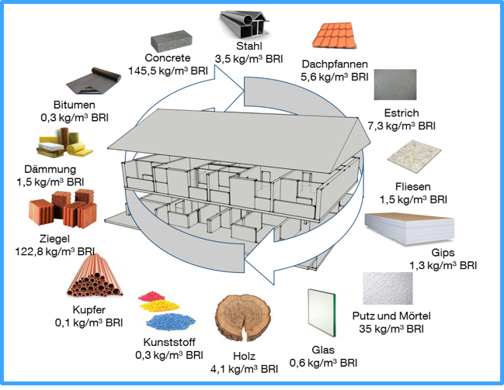
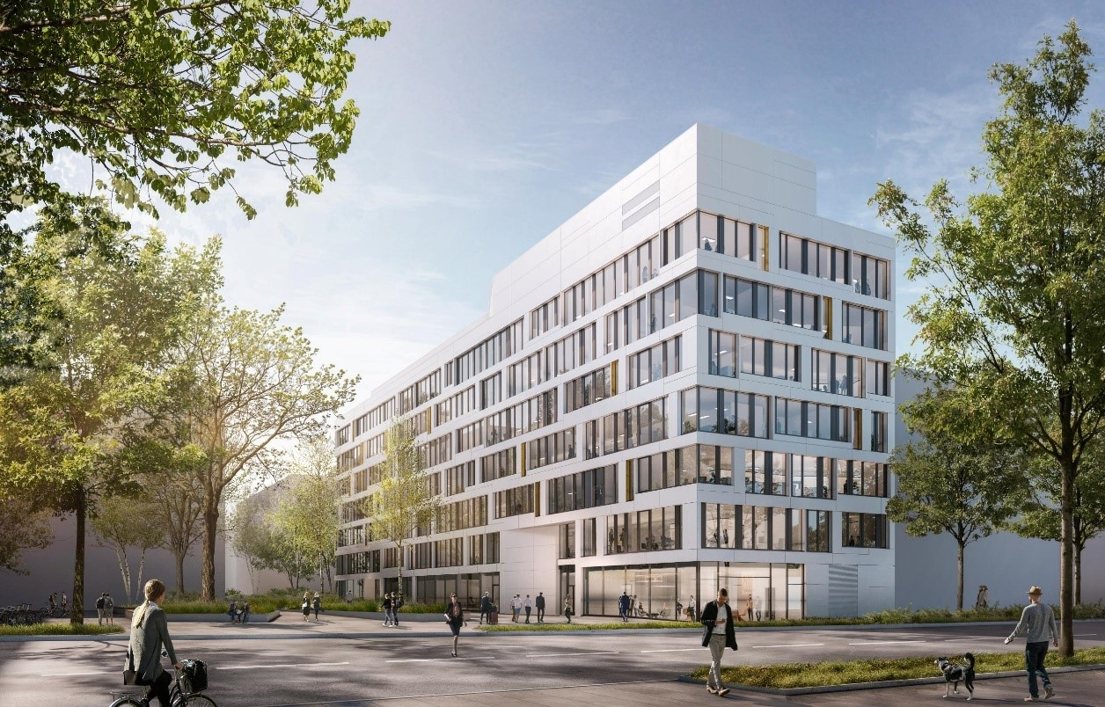

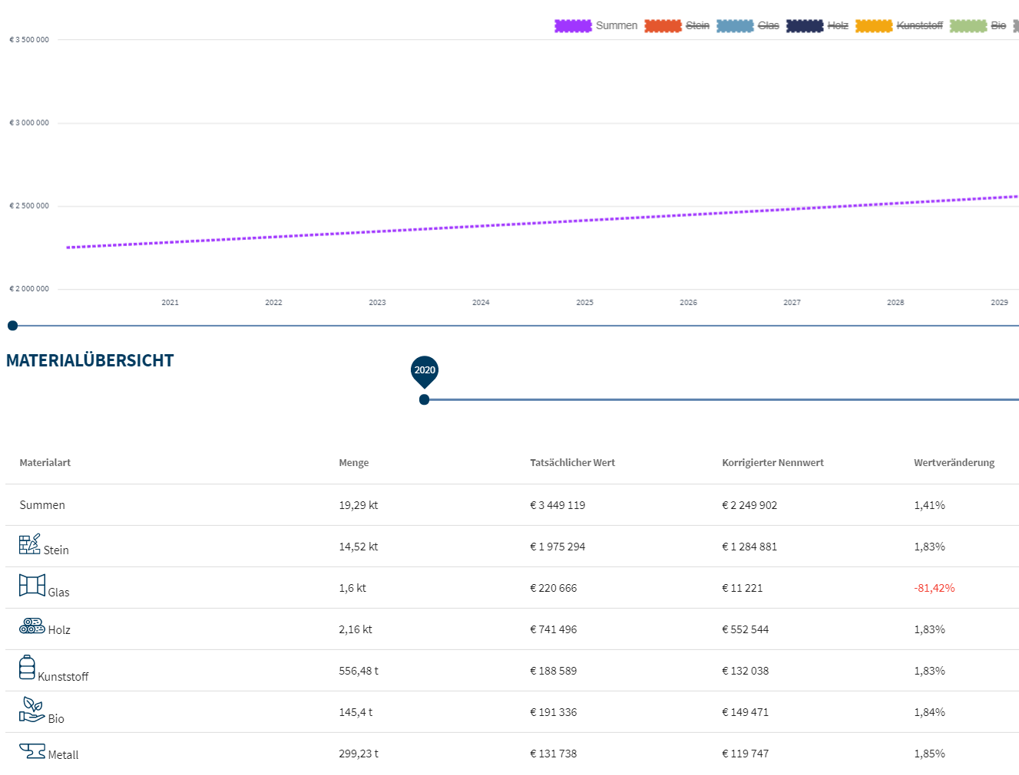
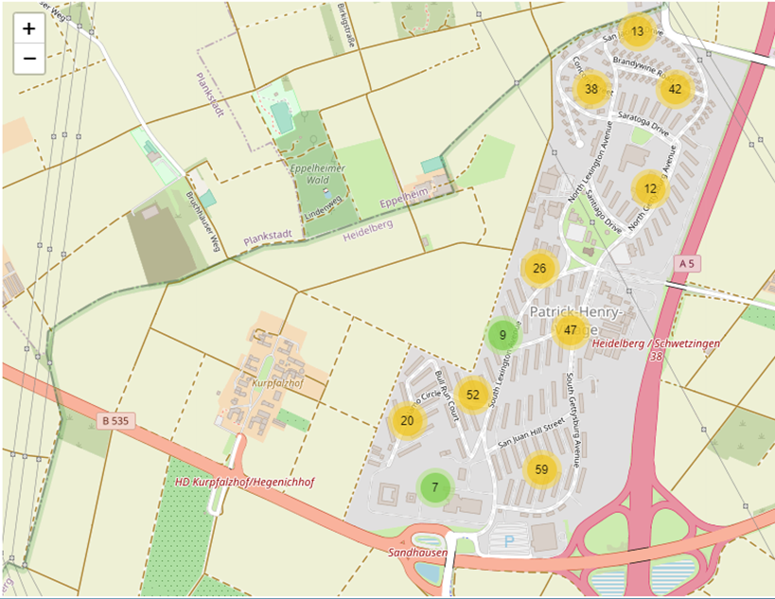

INPUT
URBAN MINING SCREENER
OUTPUT
Building-Portfolio - pro Asset
bâtiment - portefeuille - actif pro
Location/emplacement
Surface and size/dimensions
Type of building and year of construction
Type de bâtiments et année de construction
Methodology
Building mass calculation based on a generic database
Méthodologie
Calcul de la masse du bâtiment à partir d'une base de données générique
Embodied Carbon
Carbone incorporé
Calculation/calcul
CO₂ quantities divided by life cycle phases/quantités de C02 divisées par phases du cycle de vie
Material Registry (Cadastre) /
Urban Mining Potential / Data
Notes:
+ Umsetzung durch Rückbau und Recyclingunternehmen

Slide 20
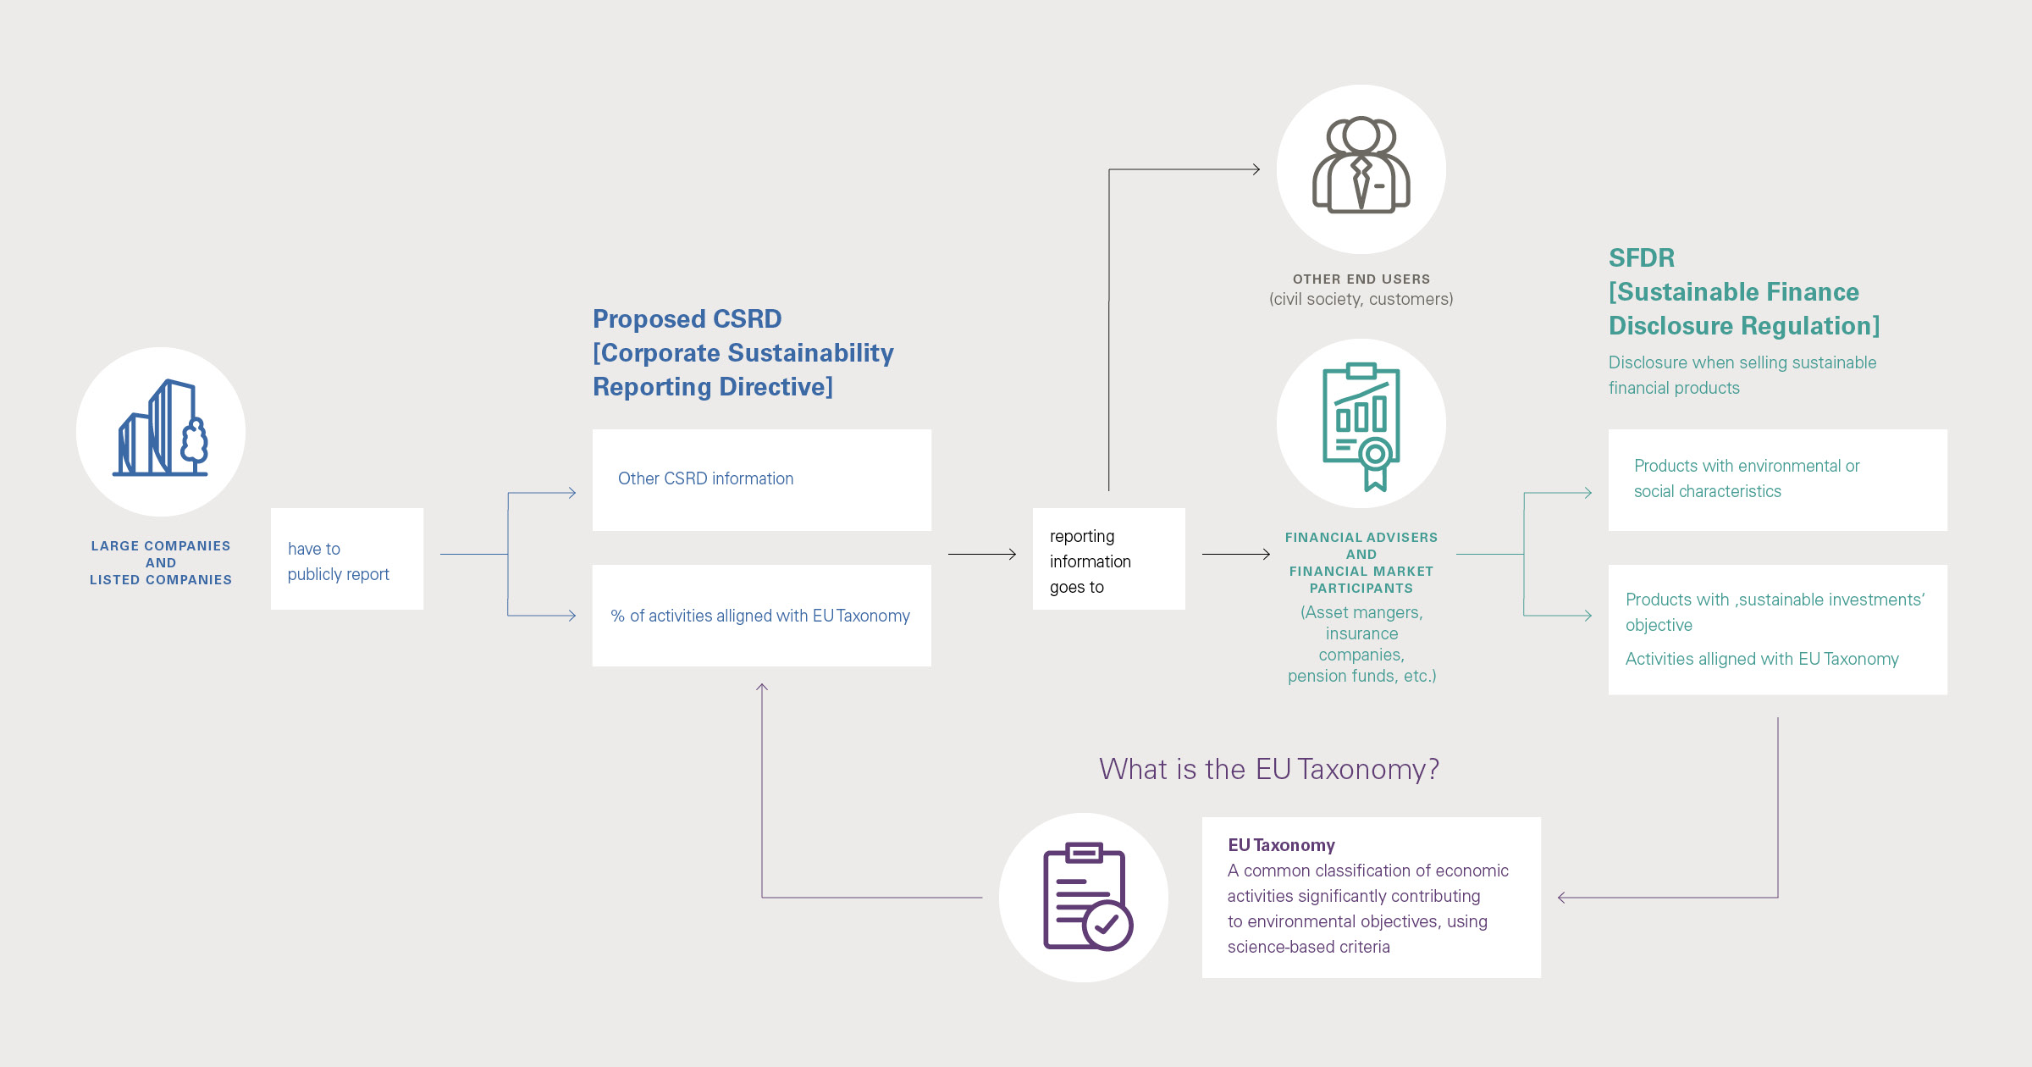





Madaster
As a compliancy instrument/en tant qu’instrument de conformité
la divulgation d'informations lors
de la vente de produits financiers durables
les autres utilisateurs finaux
(société civile, clients)
proposition de directive
sur les rapports de
durabilité des entreprises (CSRD)
doivent faire l'objet
d'un rapport de publicité
Autre information CSDR
les produits présentant des caractéristiques
environnementales ou sociales
grandes entreprises et compagnies
cotées en bourse
Les informations récoltées
sont adressées à
% d'activités opérationnelles
alignées sur la taxonomie de l'UE
produits ayant un objectif
d'investissement durables
activités s'alignent sur la taxonomie
de l'UE
Madaster
An integral solution and trustworthy data source enabling the construction sector to steer and evidence their assets towards current & future regulations and certification standards
Qu’est-ce que la taxonomy EU ?
taxonomy de l’ue
une classification commune des
Activités économiques contribuant
de manière significative aux objectifs
environnementaux, sur la base de
critères scientifiques
Madaster
Une solution intégrale et une source de
données fiables permettant au secteur de la
construction d'orienter et de prouver ses actifs en fonction
des réglementations et des normes de certification actuelles et futures.
20
Source: EU Commission & KPMG

Slide 21




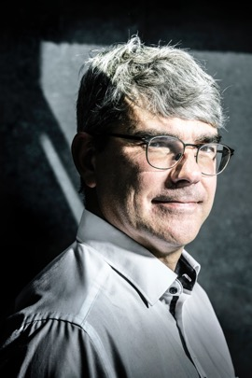
Johan Klaps
Director Madaster Belgium
johan.klaps@madaster.com
+32 495 63 06 13
Follow us on:
because material matters
www.madaster.be

